Slide 1
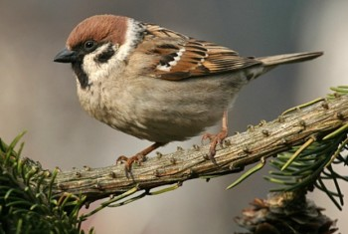
Зимующие птицы в Кирове
Выполнила ученица
7 «б» класса
ВПГ
Степаненко Арина

Slide 2
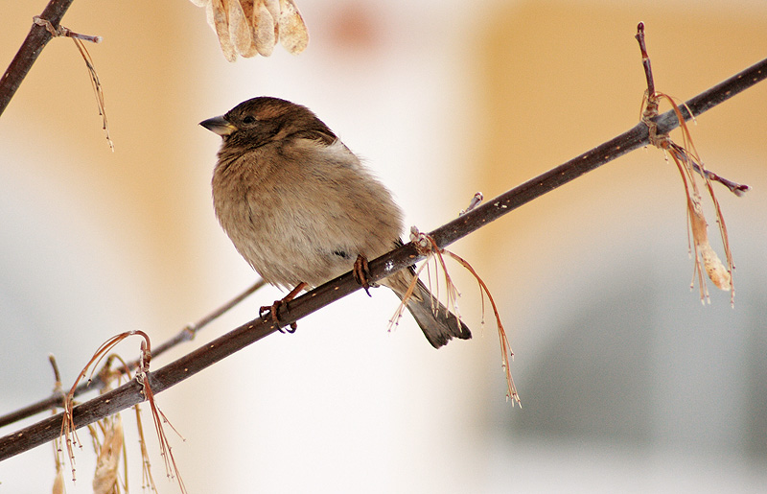
Загадка
Я весь день ловлю жучков.
Уплетаю червячков,
В теплый край я не летаю.
Здесь, под крышей обитаю.
Чик-чирик! Не робей!
Я бывалый
………….

Slide 3
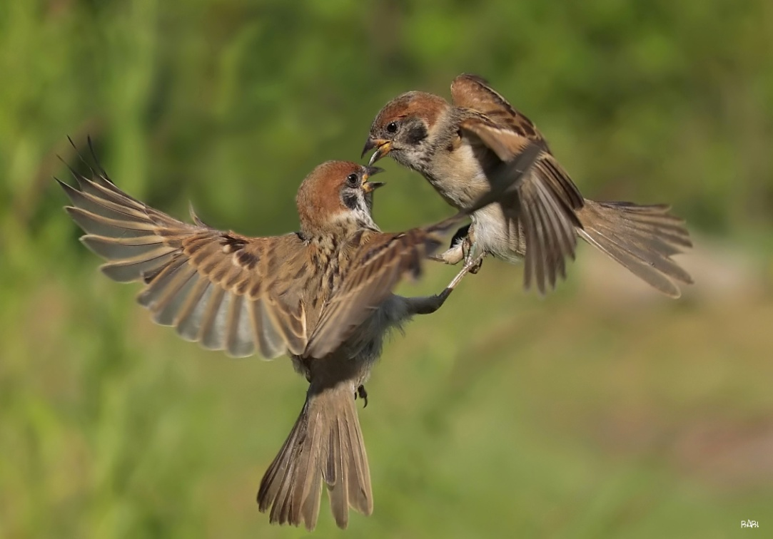
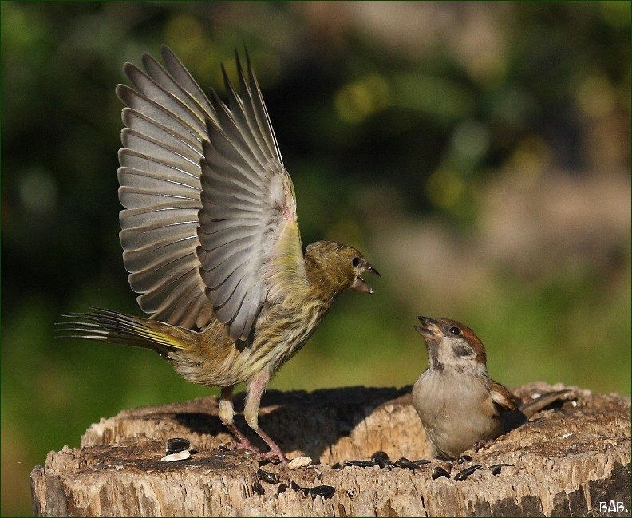
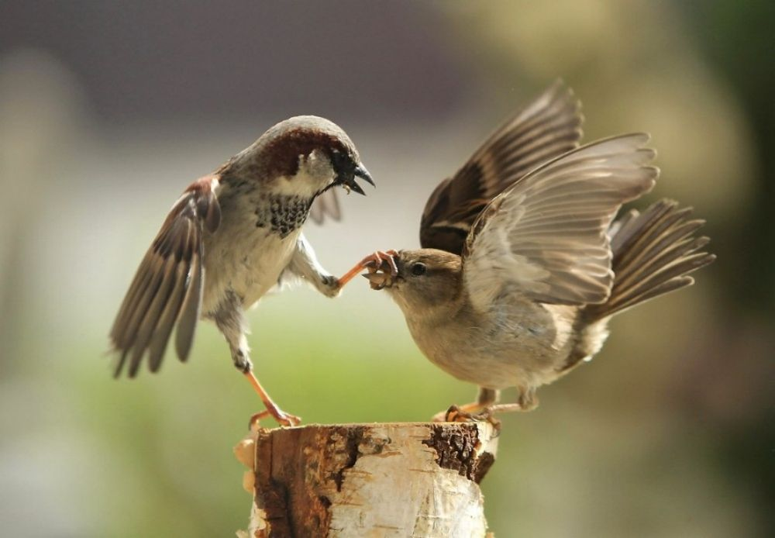

Slide 4
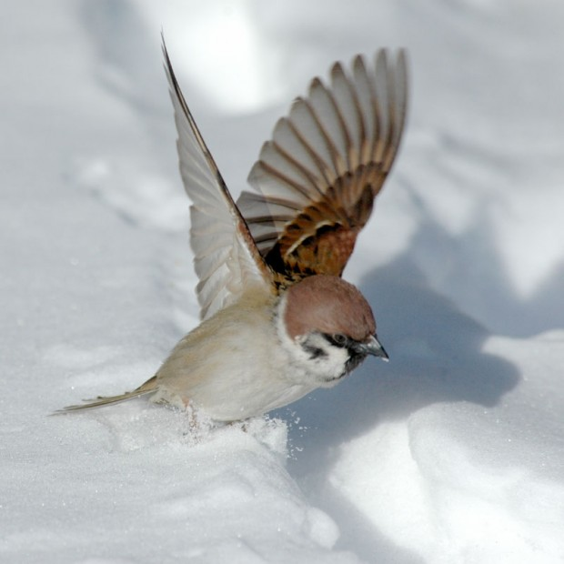
Чем питаются воробьи?
Насекомые
Червячки
Ягоды
Зерно
Семечки

Slide 5
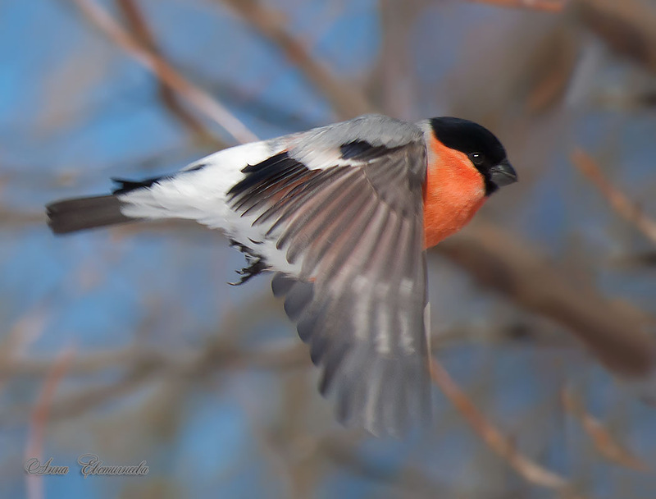
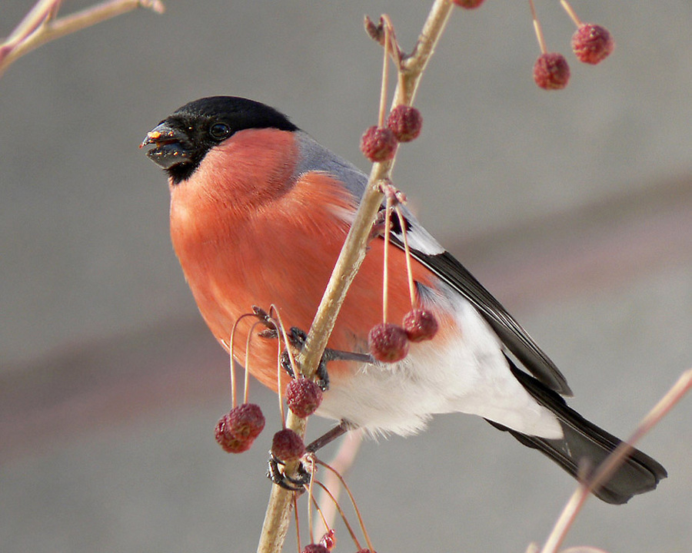
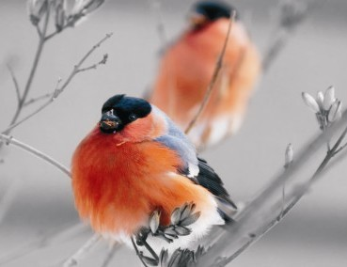
Загадка
………….
Пусть я птичка-невеличка,
У меня, друзья, привычка –
Как начнутся холода,
Прямо с севера сюда.

Slide 6
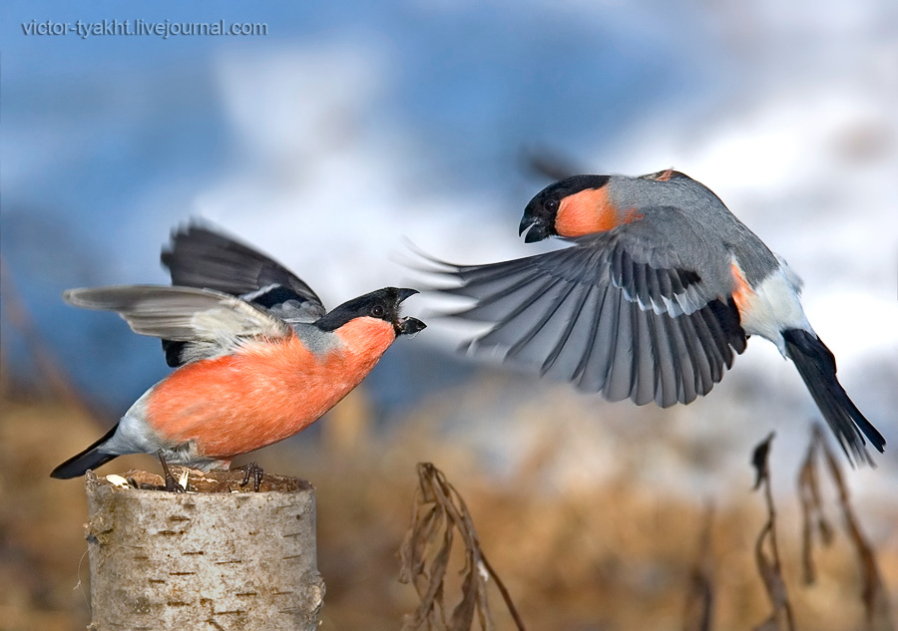
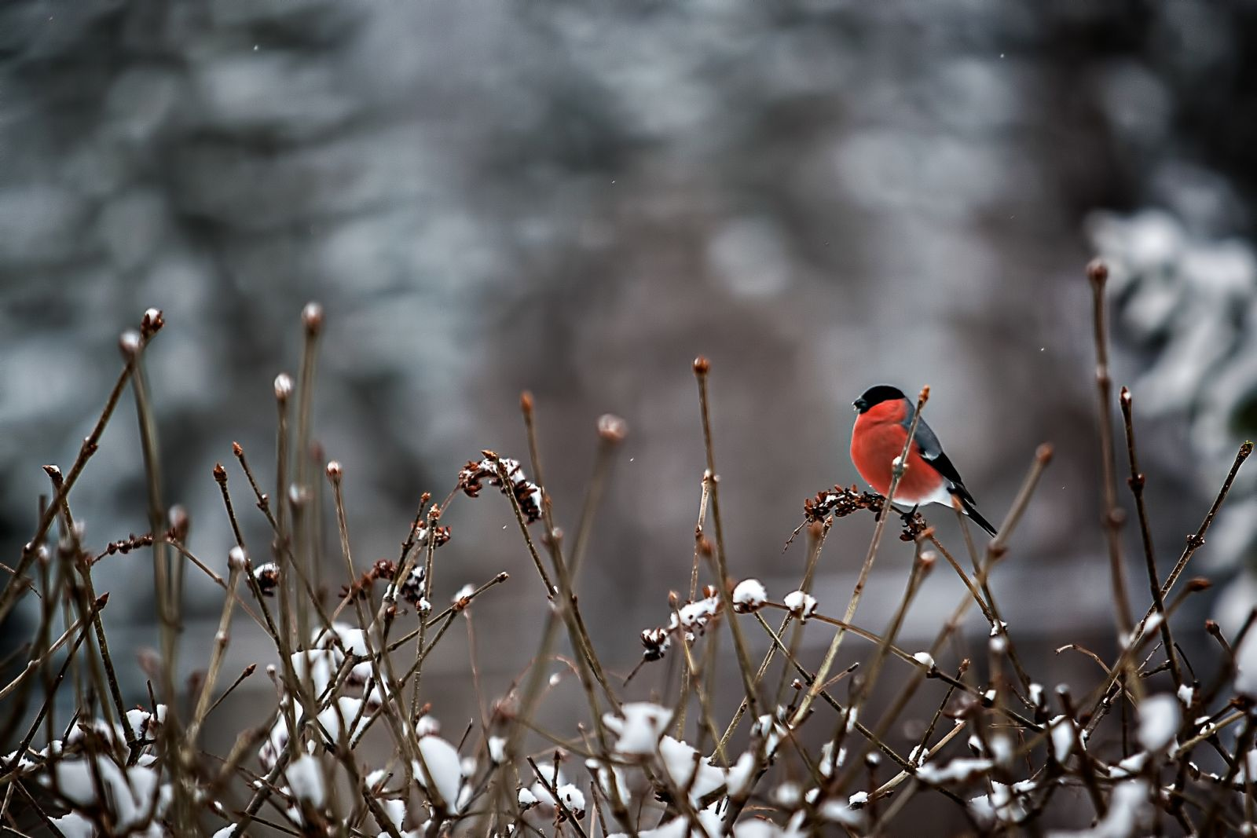

Slide 7
Чем питается снегирь?
семенами,
почками,
некоторыми паукообразными
ягодами.

Slide 8
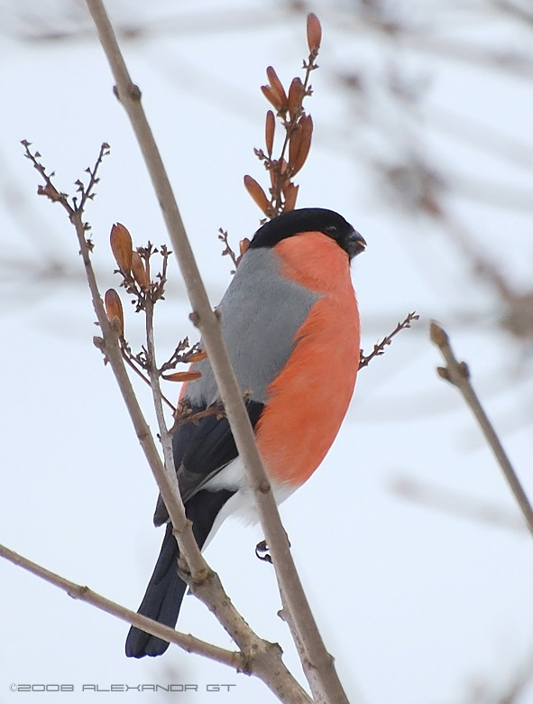
Почему не улетает на юг?
Снегиря трудно назвать перелетной птицей, т.к. в основном это пернатое создание сезонно "гониться" за пищей.

Slide 9
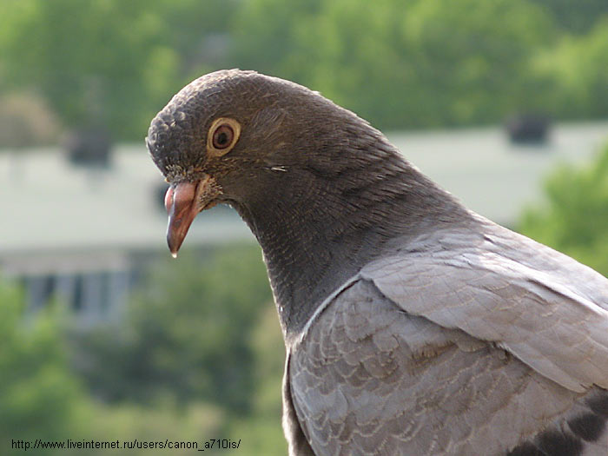
Загадка
……….
Символ мира эта птица,
Не сорока, не синица,
В стае в городе живет,
Корм любой она клюёт.
Грациозна и красива,
Птица эта- просто диво,
Как её все называют.
В праздник в небо отпускают?

Slide 10
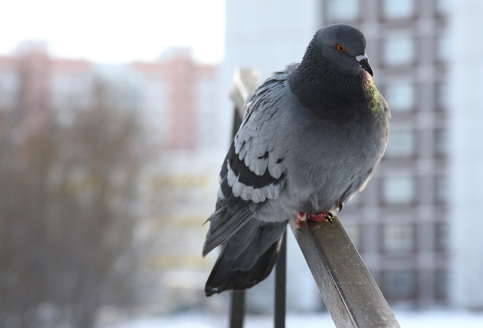
Чем питаются?
В дикой природе голуби питаются семенами растений, насекомыми и побегами травы. Зимой птицы поедают ягоды рябины, и тем, чем городские жители подкармливают птиц в парках и скверах. Зачастую это тот самый пресловутый черствый хлеб, который птицам категорически нельзя.

Slide 11
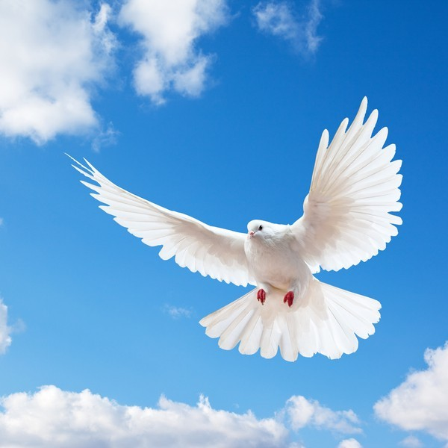
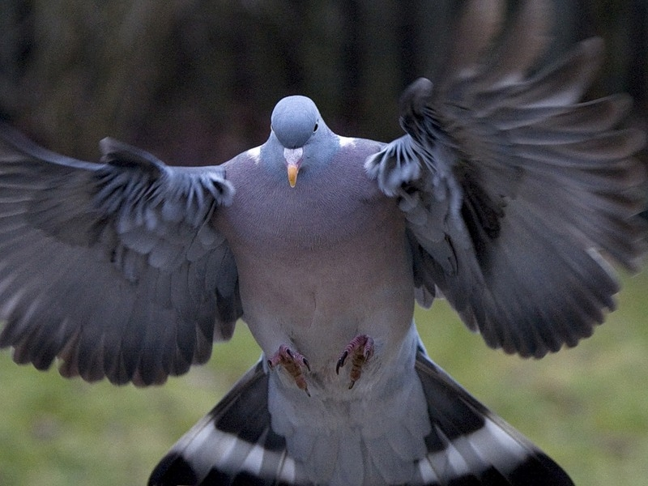
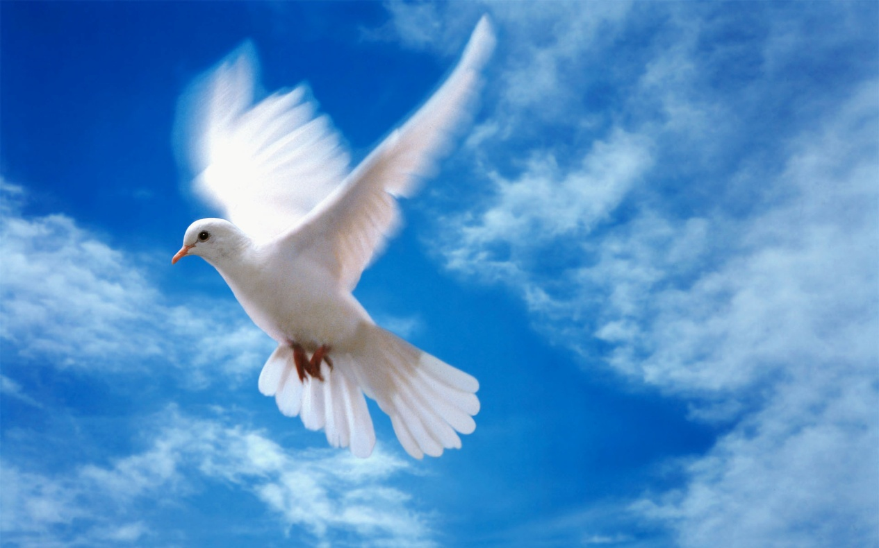

Slide 12
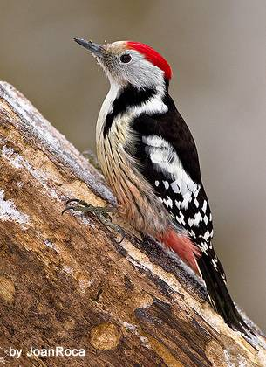
Загадка
……..
Черный жилет,
Красный берет.
Нос, как топор,
Хвост, как упор.

Slide 13
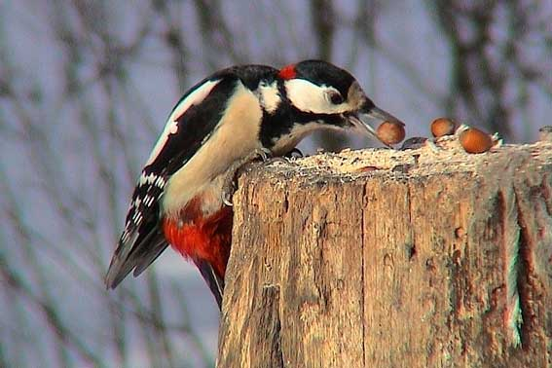
Чем питается?

Slide 14
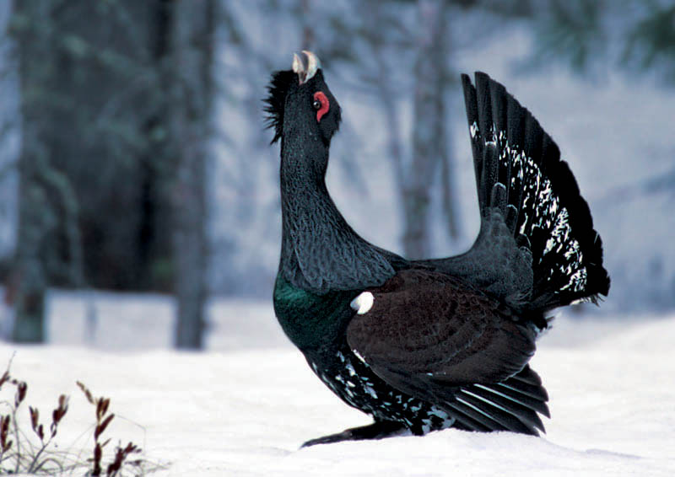
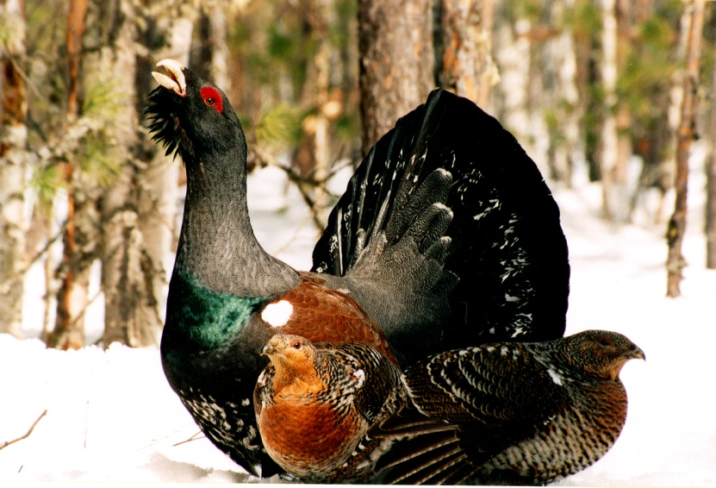
Загадка
……….
У него хороший слух,
Но когда токует, - глух!
Можно даже, говорят,
Взять руками
……………….
употребляя хвою,
ягоды рябины
кедровые орешки,
травянистых растений,
почки осины,
ягоды, бутоны, цветы, листья

Slide 15
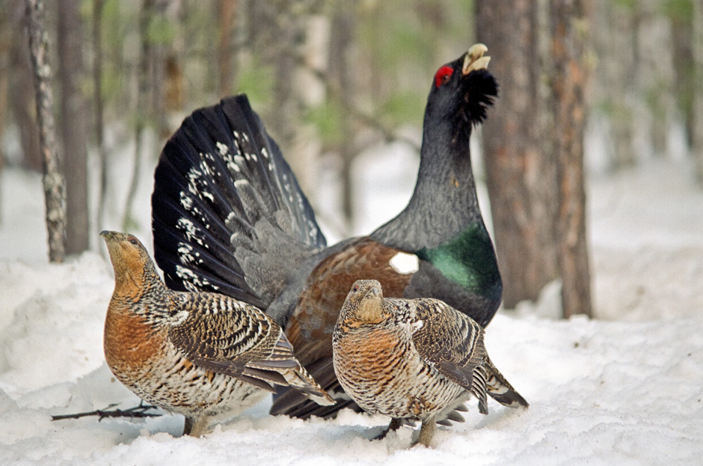
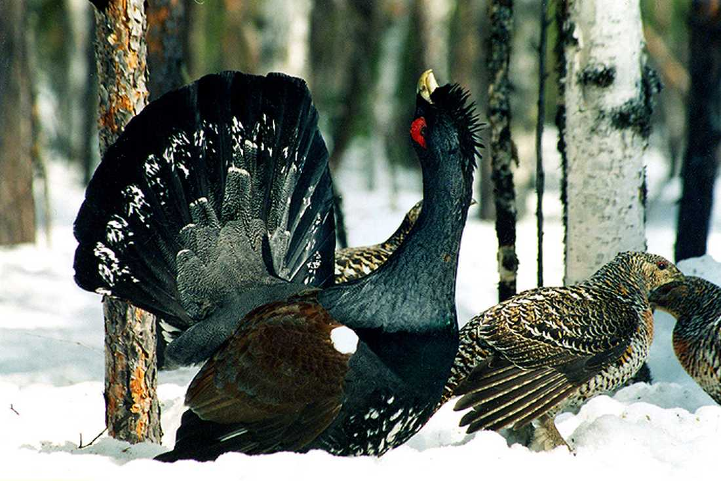
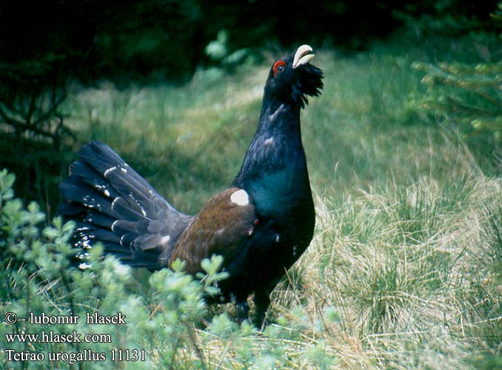
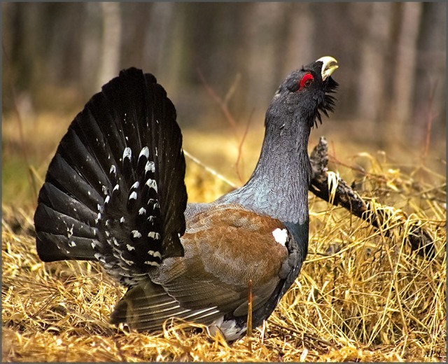

Slide 16
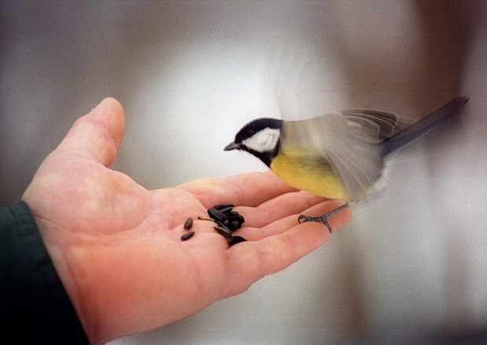
Спасибо за внимание!

